Slide 1
3강 · 클라우드 & AWS
Cloud Computing
& AWS 계정
클라우드란 무엇인가부터, AWS 계정을 만들고 설정하는 법까지
Cloud & AWS 계정
1

Slide 2
목차
1
클라우드 컴퓨팅이란
정의와, 오늘날 클라우드 시장의 모습
2
AWS 계정 만들기
회원가입 전 과정과 Free Tier 정책
3
계정 보안의 첫걸음
루트 계정을 지키고 IAM으로 전환하기
Cloud & AWS 계정
2

Slide 3
1 · 클라우드 컴퓨팅이란
Cloud Computing이란
인터넷을 통해 컴퓨팅 파워, 데이터베이스, 스토리지, 애플리케이션 등 IT 자원을 필요한 만큼 즉시 빌려 쓰고, 쓴 만큼만 지불하는 방식
On-Demand
Pay-as-you-go
Self-Service
필요할 때 즉시, 클릭 몇 번으로 자원을 확보
쓴 만큼만 비용을 지불
— 초기 투자 비용 없음
IT 부서에 요청하지 않고, 웹 콘솔에서 클릭 몇 번으로 자원을 직접 구성
비유하자면 직접 발전소를 짓지 않고, 전력회사로부터 전기를 쓴 만큼 요금을 내는 것과 같습니다 — 서버를 직접 사서 관리하는 대신, AWS 같은 클라우드 사업자의 인프라를 빌려서 쓰는 것이 클라우드 컴퓨팅입니다.
Cloud & AWS 계정
3

Slide 4









1 · 클라우드 컴퓨팅이란
On-Premise vs Cloud Computing
온프레미스는 직접 발전소를 짓는 것, 클라우드는 전력회사에서 전기를 쓴 만큼 요금을 내는 것과 같습니다
On-Premise
Cloud
회사가 직접 발전소를 짓고 운영하는 것과 같습니다
전력회사에서 전기를 쓴 만큼 요금을 내는 것과 같습니다
서버·인프라 직접 구축, 초기 비용 큼
VS
필요할 때 바로 연결해서 사용, 구축 불필요
사용량과 무관하게 고정 비용 지출
사용한 만큼만 요금 지불, 종량제
유지보수·운영을 직접 담당
유지보수는 클라우드 사업자가 담당
4
Notes:
On-Premise vs Cloud 비교 슬라이드. 슬라이드 3의 전력회사 비유(직접 발전소를 짓지 않고 전력회사로부터 전기를 쓴 만큼 요금을 내는 것)를 그림으로 확장한 슬라이드입니다.

Slide 5
1 · 클라우드 컴퓨팅이란
왜 클라우드인가
온프레미스(직접 서버 구축) 대비, 클라우드가 주는 4가지 이점
비용 효율
빠른 글로벌 배포
Cost Efficient
Deploy in Minutes
IT 시스템을 직접 구매·관리·업그레이드하는 초기 비용을 절감. 사용한 만큼만 지불하는 'pay as you go' 방식
클릭 몇 번으로 전 세계 여러 물리적 위치에 애플리케이션을 배포
확장성
신뢰성 · 가용성
Scalability
Fault Resilient
비즈니스 수요에 맞춰 자원을 즉시 늘리거나 줄일 수 있음
장애에 강한(fault resilient) 구조로 설계. 시스템의 안정성을 높이는 동시에, 정보를 항상 이용 가능한 상태로 유지
Cloud & AWS 계정
5

Slide 6
1 · 클라우드 컴퓨팅이란
오늘날, 클라우드 시장의 모습
왜 AWS부터 배우는가 — 여전히 시장을 이끄는 1위 사업자입니다
28%
21%
14%
AWS
Microsoft Azure
Google Cloud
세 회사가 전 세계 클라우드 인프라 지출의 약 63%를 차지합니다 (Synergy Research Group, 2026년 1분기 기준)
그래도 왜 AWS부터 배우나
AWS는 2006년 가장 먼저 클라우드 서비스를 시작한 선발주자로, 200개 이상의 서비스와 가장 넓은 글로벌 인프라를 갖추고 있습니다. Azure·Google Cloud가 빠르게 성장하고 있지만(2026년 2분기 기준 매출 성장률 각각 +43%, +82%), AWS도 +37% 성장하며 18분기 만에 최고 성장률을 기록했습니다. 실무·자격증·구직 시장에서는 여전히 AWS 경험이 가장 폭넓게 요구됩니다.
Cloud & AWS 계정
6

Slide 7
PART 1
AWS 계정 만들기
Sign Up for AWS
Cloud & AWS 계정
7

Slide 8
Part 1 · 계정 만들기
계정 생성, 전체 흐름 한눈에 보기
다음 슬라이드부터 각 단계를 실제 화면으로 따라갑니다
1
2
3
4
5
6
7
8
이메일 · 계정명
→
이메일 인증
→
비밀번호 설정
→
계정 플랜
→
연락처 · 주소
→
결제 정보
→
전화 인증
→
Support 플랜
AWS 홈페이지에서 가입 시작
인증 코드로 본인 확인
계정 보호를 위한 암호 등록
무료(6개월) 또는 유료 플랜 선택
이름 · 연락처 · 주소 입력
카드 등록 (소액 인증 후 환불)
SMS로 2차 본인 확인
Support 플랜 선택 후 가입 완료
아래부터는 실제 AWS 콘솔 화면입니다. 화면 구성은 AWS 정책에 따라 수시로 바뀔 수 있습니다.
Cloud & AWS 계정
8

Slide 9
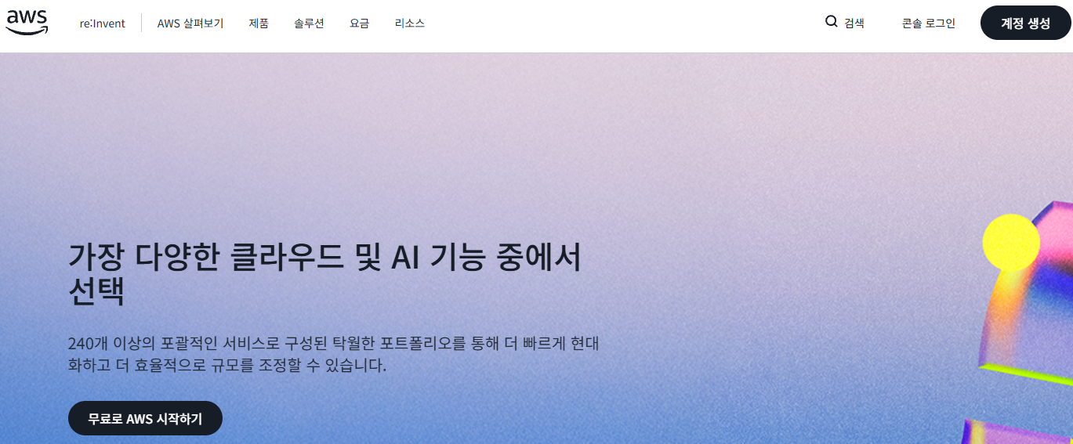
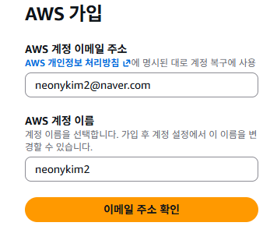
Part 1 · 계정 만들기
1
가입 시작 — 이메일과 계정 이름
AWS 홈페이지(aws.amazon.com) 에서 '무료로 AWS 시작하기'를 누르면, 루트 사용자 이메일 주소와 AWS 계정 이름을 입력하는 화면이 나옵니다.
Tip — 학교 이메일 계정 사용을 권장합니다 (개인 이메일과 계정을 분리해 관리하기 쉬움)
Cloud & AWS 계정
9

Slide 10
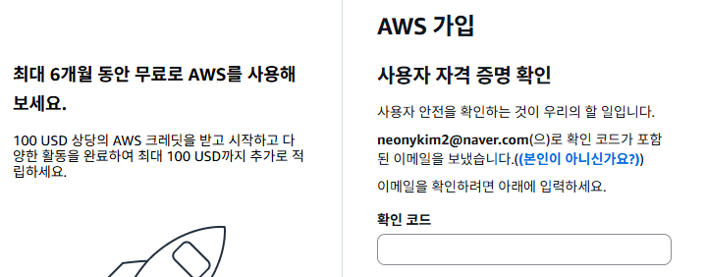
Part 1 · 계정 만들기
2
이메일 인증 코드 확인
입력한 이메일 주소로 발송된 확인 코드를 입력해 본인 확인을 완료합니다.
Cloud & AWS 계정
10

Slide 11
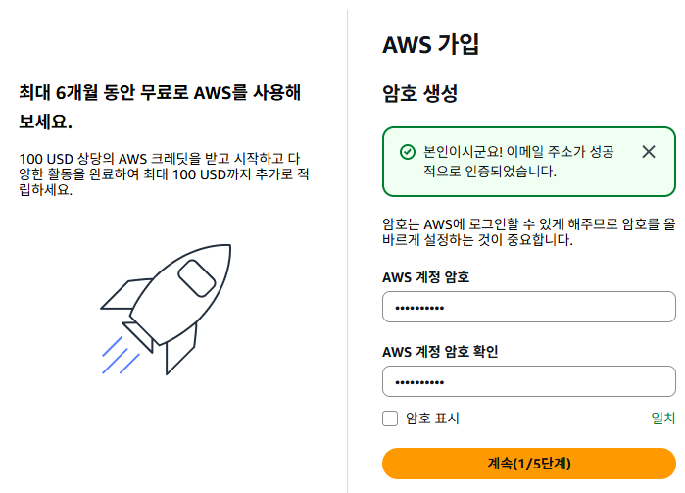
Part 1 · 계정 만들기
3
비밀번호 설정
계정을 보호할 “루트 사용자” 비밀번호를 설정합니다. 이 비밀번호는 이후 IAM(Identity and Access Management) 사용자로 전환하기 전까지 계정 전체에 대한 접근 권한을 가지므로 각별히 안전하게 관리해야 합니다.
Cloud & AWS 계정
11

Slide 12
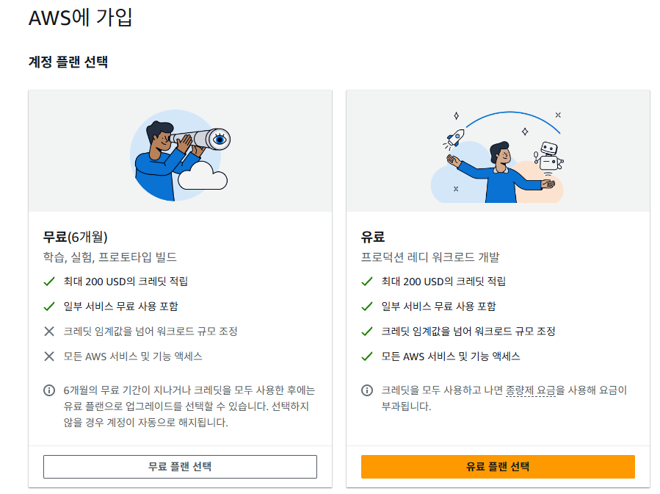
Part 1 · 계정 만들기
4
계정 플랜 선택
가입 시 사용 목적에 맞는 계정 플랜을 선택합니다
무료 플랜은 신규 고객 전용이며, 기존 AWS 계정 보유(이력) 시 무료 플랜에 가입할 수 없습니다
Cloud & AWS 계정
12

Slide 13
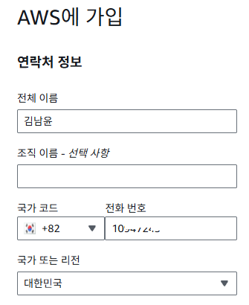
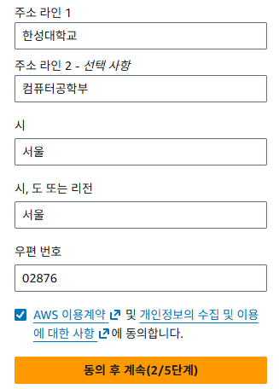
Part 1 · 계정 만들기
5
연락처 및 주소 정보 입력
이름과 연락처, 주소를 입력하고 AWS 이용약관에 동의합니다. 조직 이름은 선택 항목이라 개인 사용자는 비워둬도 됩니다.
Cloud & AWS 계정
13

Slide 14
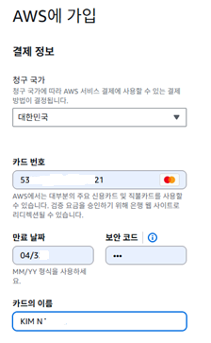
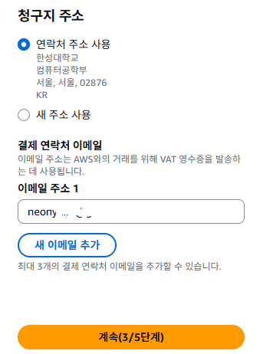
Part 1 · 계정 만들기
6
결제 정보 입력
신용카드 정보를 입력합니다
• 카드 번호, 만료일, 카드 소유자 이름을 입력합니다.
• 본인 확인을 위해 소액이 결제 대기(hold) 상태로 잡혔다가, 자동으로 취소됩니다.
실제 결제 대기 금액
AWS는 카드 인증을 위해 3~5일간 1 USD(또는 100원)를 결제 대기 상태로 걸어둡니다. 이 금액은 실제로 청구되지 않고 자동 취소됩니다.
Cloud & AWS 계정
14

Slide 15
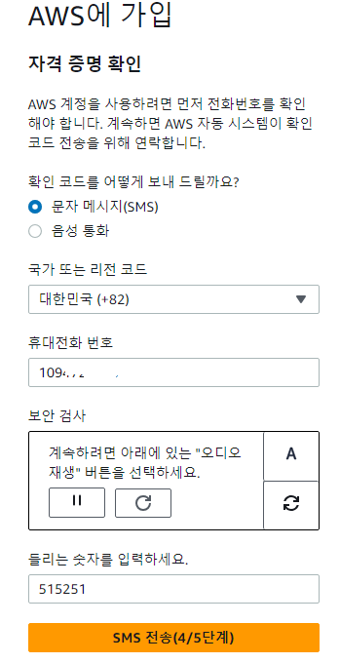
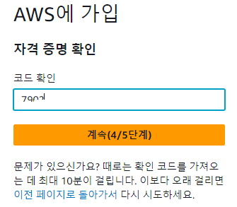
Part 1 · 계정 만들기
7
전화(SMS) 인증
휴대전화 번호로 전송된 인증 코드를 입력해 2차 본인 확인을 완료합니다. 자동입력 방지를 위한 음성/오디오 보안 검사가 함께 나타날 수 있습니다.
Cloud & AWS 계정
15

Slide 16
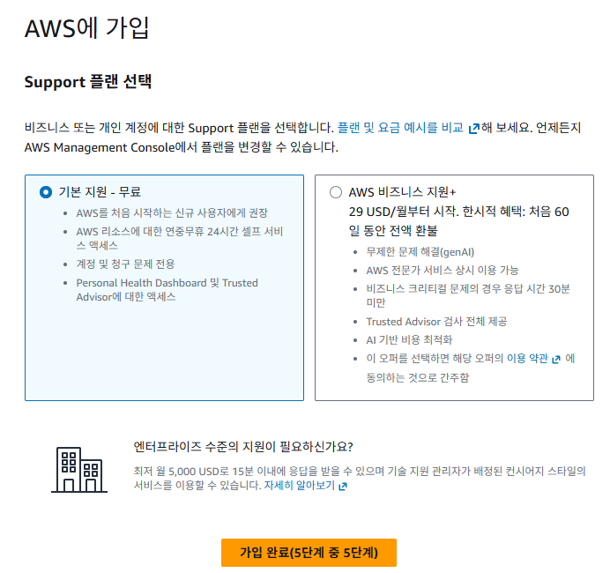
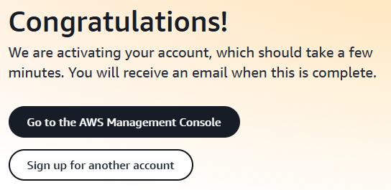
Part 1 · 계정 만들기
8
Support 플랜 선택 & 가입 완료
마지막으로 Support 플랜을 선택합니다. 학습·실습 목적이라면 무료인 '기본 지원'으로 충분합니다. 선택을 마치면 가입 완료 안내 화면이 뜨고, 바로 AWS Management Console로 이동할 수 있습니다.
Cloud & AWS 계정
16

Slide 17
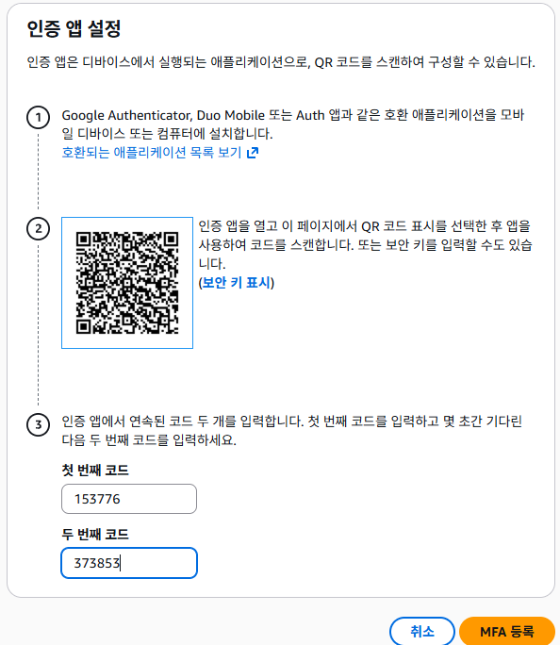
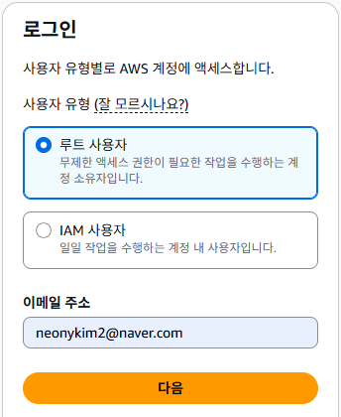
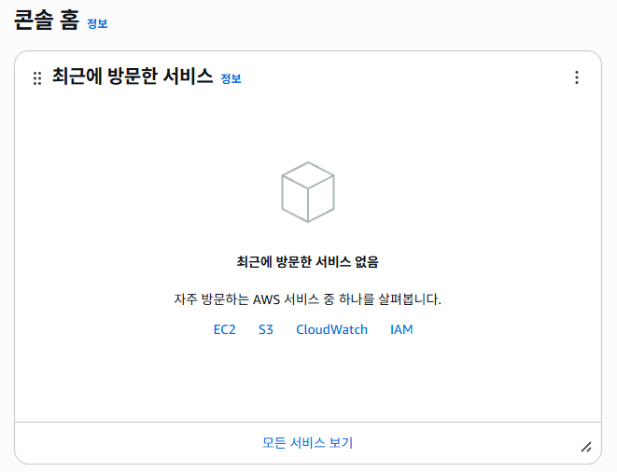
Part 1 · 계정 만들기
9
계정 로그인
AWS Management Console에 로그인할 때는 '루트 사용자'와 'IAM 사용자' 중 선택할 수 있습니다. 지금은 계정을 막 만든 상태라 루트 사용자로 로그인합니다. MFA(Multi-Factor Authentication) 등록을 위해 휴대폰에 Google Authenticator 앱을 설치합니다. 인증후 AWS Management Console에 연결됩니다.
Cloud & AWS 계정
17

Slide 18
Part 1 · 계정 만들기
Free Plan / Paid Plan 구조
Free Plan
Paid Plan
AWS 입문자를 위한 무료 시작용 플랜
일반 유료 계정
• 가입 즉시 $100 크레딧 제공
• 모든 AWS 서비스를 제한 없이 사용 가능 (요금 발생 주의)
• EC2 인스턴스 실행, RDS DB생성, Lambda로 웹앱 만들기, Bedrock 플레이그라운드 사용, Budgets로 비용예산 설정. 최대 $100 추가 크레딧
• 동일하게 $100 + 최대 $100 크레딧 제공, 소진 후에는 pay-as-you-go로 자동 전환 (계정 유지)
• 최대 6개월 유효, 혹은 크레딧 소진 시 만료 (자동으로 계정 종료)
이제 EC2 인스턴스를 1년간 무제한 무료로 쓰는 시대는 끝났습니다. 대신 AWS는 크레딧을 주고, 미션을 완료하면 추가 크레딧을 더 주는 방식으로 체험을 유도합니다. 이 강좌의 실습만 따라올 거라면 Free Plan만으로 충분합니다.
Cloud & AWS 계정
19

Slide 19
Part 1 · 계정 만들기
IAM 사용자 생성
루트 계정 대신 사용할 관리자 IAM 사용자를 콘솔에서 직접 만들어봅니다
1
2
3
4
IAM 콘솔 이동
→
사용자 세부 정보 입력
→
권한 설정
→
생성 완료
콘솔 홈 검색창에 'IAM' 입력 후 이동
Users → Add users, 이름 입력 + 콘솔 액세스 허용 + 비밀번호 설정
'admins' 그룹 생성 후 AdministratorAccess 정책 연결
요약 확인 후 생성, 로그인 정보(URL·ID) 저장
콘솔 경로: 콘솔 홈 → IAM → 사용자(Users) → 사용자 추가(Add users)
IAM 사용자 생성을 마치면, 이후 모든 로그인 · 실습은 이 계정으로 진행합니다. 루트 계정은 결제 정보 변경 등 꼭 필요할 때만 사용합니다.
Cloud & AWS 계정
20

Slide 20
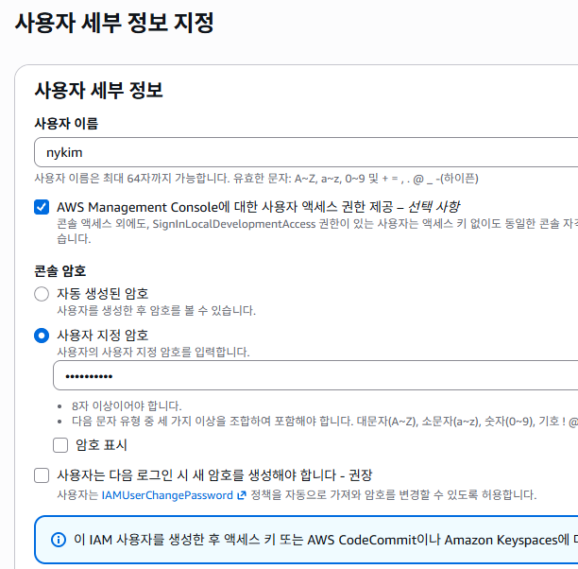
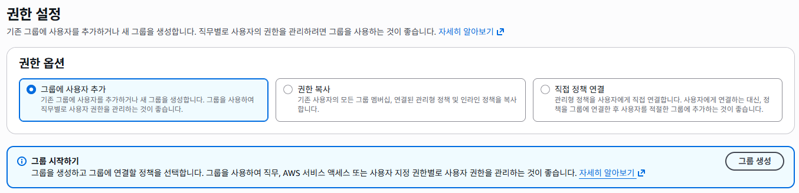
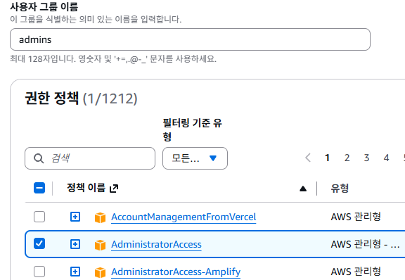
Part 1 · 계정 만들기
10
IAM 사용자 생성
사용자 이름을 입력하고 콘솔 액세스용 비밀번호를 설정합니다. 권한 설정 단계에서는 'admins'라는 새 그룹을 생성해 AdministratorAccess 정책을 연결한 뒤, 이 사용자를 그룹에 추가합니다
Cloud & AWS 계정
21

Slide 21
Part 1 · 계정 만들기
첫 로그인 후, 꼭 해야 할 일
루트 계정은 만능 열쇠입니다 — 평소 작업에는 절대 쓰지 않습니다
① 루트 계정 MFA(다단계 인증) 설정
② IAM 관리자 사용자 만들기
• 루트 사용자는 결제 정보 변경, 계정 삭제 등 모든 권한을 가진 계정입니다.
• IAM(Identity and Access Management)에서 '평소 작업용' 관리자 사용자를 새로 만듭니다.
• 비밀번호만으로는 부족합니다 — 로그인 시 스마트폰 앱(OTP)이나 보안 키로 추가 인증하는 MFA를 반드시 설정합니다.
• 이후 로그인·실습은 전부 이 IAM 사용자로 진행하고, 루트 계정은 결제 설정 변경 등 꼭 필요할 때만 사용합니다.
• 루트 계정이 뚫리면 계정 전체와 결제 수단까지 공격자에게 넘어갈 수 있습니다.
• AWS 공식 문서도 '루트 사용자 일상적 사용 금지'를 가장 먼저 권장하는 모범 사례로 안내합니다.
정리하면: 루트 계정 로그인 → MFA 설정 → IAM 관리자 사용자 생성 → 이후로는 IAM 사용자로 로그인, 이 순서를 첫 실습 시간에 바로 진행합니다.
Cloud & AWS 계정
22

Slide 22
정리하며
계정을 만드는 것보다 중요한 건,
그 계정을 안전하게 지키는 습관입니다.
참고문헌
· AWS 공식 홈페이지, aws.amazon.com/ko
· AWS Free Tier 안내 및 이용약관, aws.amazon.com/free
· AWS Identity and Access Management(IAM) 모범 사례, AWS 공식 문서
· AWS Regions and Availability Zones, AWS 공식 문서
· "AWS Free Tier now offers $200 in credits", AWS What's New, 2025.07.16
· Synergy Research Group(2026.Q1), The Motley Fool(2026.08.18) — 클라우드 시장점유율·성장률 통계
Cloud & AWS 계정
28

